Slide 1

Arellano
Caso Práctico
VIABILIDAD DE
APERTURA DE UNA
NUEVA SEDE CLÍNICA
EN LIMA
PRESENTADOR:
VALVERDE PUMA RICARDO EDWIN

Slide 2
EL PROBLEMA EN EL SISTEMA DE SALUD PERUANO
📈
Crecimiento acelerado
🏥
Déficit de infraestructura
Urbanización e incremento poblacional generan mayor demanda de servicios de salud.
Solo 1.2 camas por c/1,000 hab. en Perú vs. 4.7 en promedio OCDE.
⏳
Tiempos de espera
💰
Alto gasto de bolsillo
14 días promedio en hospitalización. El primer nivel solo atiende el 43% de la demanda.
Gasto en salud Perú: 5% del PBI vs. 9% OCDE. Gasto de bolsillo >30% del total.
Fuentes: INEI Compendio Estadístico 2022 | OCDE Health Statistics 2023 | SUSALUD 2024

Slide 3
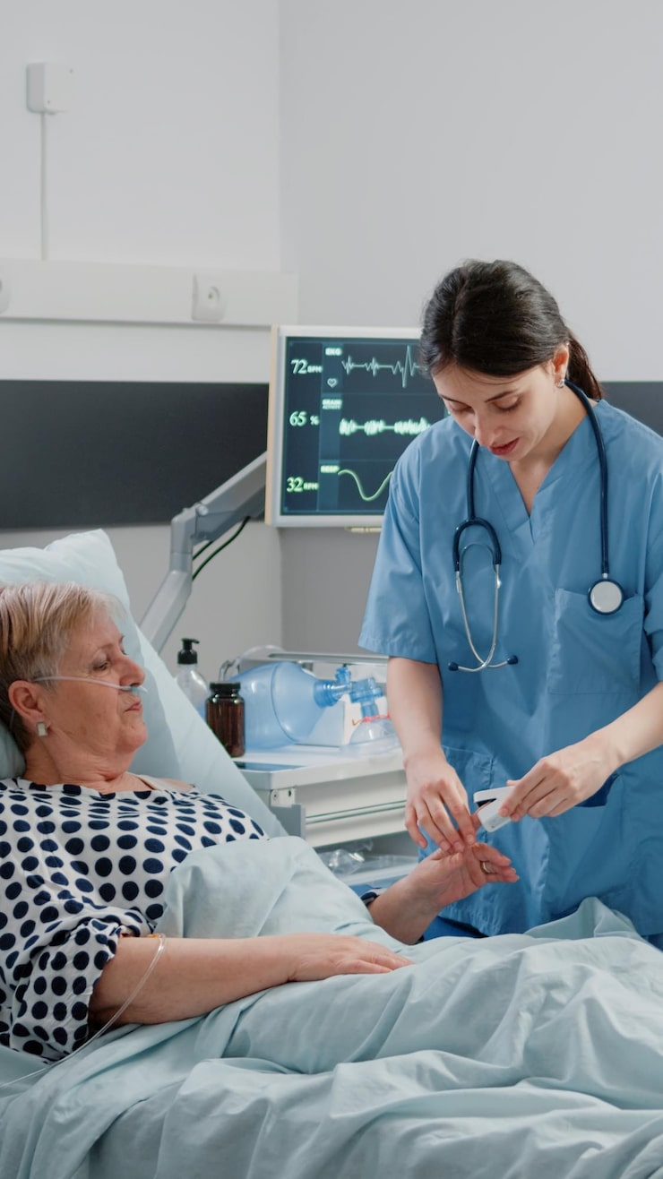
DIAGNÓSTICO: ESTABLECIMIENTOS DE SALUD EN LIMA
Establecimientos por Zona Lima Metropolitana (SUSALUD 2024–2025)
Zona | Establecimientos | Prom. por Distrito
Lima Centro | 4,028 | 224
Lima Norte | 1,864 | 233
Lima Este | 1,723 | 215
Lima Sur | 1,348 | 112 ⚠️
Callao | 882 | 126
TOTAL | 9,845
Fuente: SUSALUD – RENIPRESS 2024-2025

Slide 4
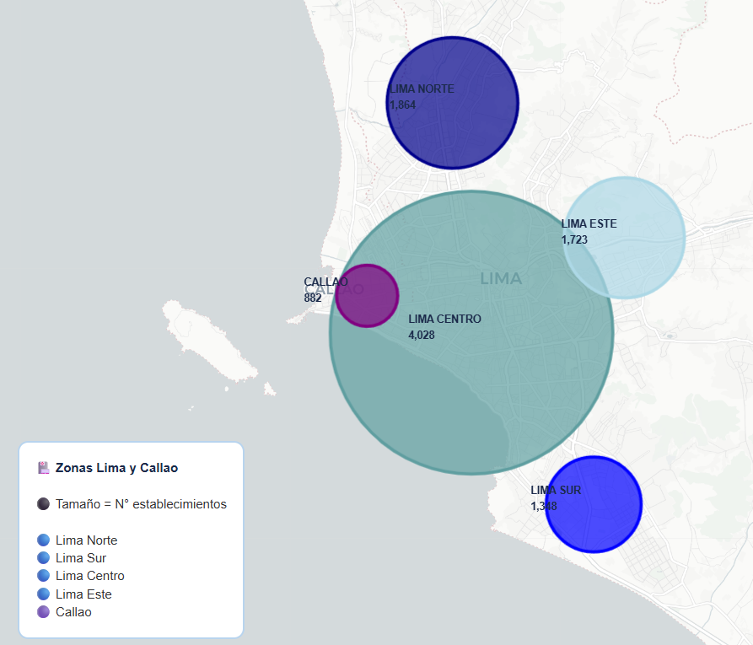
DIAGNÓSTICO: ESTABLECIMIENTOS DE SALUD EN LIMA
Establecimientos por Zona Lima Metropolitana (SUSALUD 2024–2025)
Lima Sur tiene el promedio más bajo
de establecimientos por distrito
Lima Centro
224
Lima Norte
233
Lima Este
215
Lima Sur
112
Callao
126
Promedio de establecimientos/distrito
Fuente: Elaboración Propia-Susalud

Slide 5
VOLUMEN DE ATENCIONES EN LIMA SUR (2024–2025)
🏃 Atención Ambulatoria
🏨 Atención Hospitalaria
🚑 Emergencias
Chorrillos
Villa El Salvador
SJM
1,020,482
51,399
506,978
Villa El Salvador
Chorrillos
Villa El Salvador
928,433
6,403
370,594
San Bartolo
San Bartolo
V.M. Triunfo
29,338
57
361,731
Pucusana
Pucusana
Chorrillos
17,090
15
67,189
📌 Lima Sur: 12,2% de emergencias de Lima (1,315,106) pero solo 3,6% de ingresos hospitalarios (113,766). Ratio 11,6x: la mayor brecha de toda Lima Metropolitana.
Fuente: SUSALUD – Datos de Prestaciones 2024-2025

Slide 6
CAMAS HOSPITALARIAS EN LIMA SUR
Estado de camas (Operativas / Disponibles / Ocupadas) — SUSALUD 2024–2025
Distrito | Operativas | Disponibles | Ocupadas
San Juan de Miraflores | 171,917 | 55,520 | 116,397
Villa El Salvador ⭐ | 73,945 | 16,951 | 56,994
Chorrillos | 32,345 | 19,872 | 12,473
Otros (Lima Sur) | Bajo | — | —
⚠️ Brecha crítica
Solo 40 camas Essalud para 800,000 asegurados en Lima Sur (VES, VMT, Chorrillos, SJM).
(EsSalud, 2013 — fuente: El Comercio)
🔑 Oportunidad
73,945 camas operativas en VES con tasa de ocupación 77,1% sin oferta privada de calidad que absorba la demanda. La tasa de ocupación global de Lima Sur es 66,9 % (zona media), reflejo de la escasez de oferta formalizada, no de baja demanda.
📊 Demanda real
Lima Sur: 372,601 camas operativas totales, la menor de todas las zonas. Lima Centro tiene 4,176,671 — 9x más.
Fuentes: SUSALUD 2024-2025 | EsSalud – El Comercio (2013) | INEI Compendio 2022

Slide 7
¿POR QUÉ LIMA SUR ES LA ZONA MÁS VIABLE?
Comparación por indicador clave de necesidad insatisfecha
Indicador | Lima Centro | Lima Norte | Lima Este | Lima Sur ✅
Establec. / distrito | 224 | 233 | 215 | 112 🔴
Hospitalaria total zona | 2,5M (81,1%) | 161K (5,2%) | 165K (5,3%) | 113K (3,6%) 🔴
Ambulatoria total zona | 21,4M (49,4%) | 5,7M (13,1%) | 4,4M (10,1%) | 3,8M (8,9%) ⚠️
Clínicas privadas de calidad | Alta | Media | Media-baja | Muy baja 🔴
Pob. NSE B/C sin cobertura | Baja | Media | Media | Alta ✅
Potencial de mercado | Saturado | Competido | Medio | Alto ✅
Fuentes: SUSALUD 2024-2025 | Gestión.pe | Elaboración propia

Slide 8
PROPUESTA: NUEVA SEDE CLÍNICA EN LIMA SUR
Aspecto | Situación Actual | Nueva Clínica Lima Sur
Ubicación estratégica | Sin oferta clínica privada de calidad en VES / VMT | Sede en Villa El Salvador, acceso a VES, VMT y SJM (~1.2M hab.)
Infraestructura | 1.2 camas/1,000 hab. Perú vs 4.7 OCDE. Lima Sur por debajo del promedio | +40 camas hospitalarias, 6 camas UCI, 30 consultorios
Tiempos de espera | 14 días promedio en hospitalización | Reducción a 11 días con mayor capacidad instalada
Acceso NSE B y C | 68% Lima (7.1M pers.) con gasto de bolsillo alto (>30%) | Seguros mixtos (SIS + privado) accesibles para clase media Lima Sur
Digitalización | Atención primaria poco digitalizada en la zona sur | Citas digitales, app, expediente médico electrónico
Fuente: Elaboración propia en base a SUSALUD, INEI, MINSA 2024

Slide 9
SEGMENTO OBJETIVO Y MODELO DE INGRESOS
NSE B y C
60–65%
pacientes
Seguros privados, pago directo, mixtos (SIS + privado)
NSE D
25–30%
pacientes
SIS – Seguro Integral de Salud
NSE E
10%
pacientes
SIS básico – impacto social
💡 Modelo Mixto: Estado reembolsa atenciones SIS | Pacientes privados NSE B/C generan el mayor margen | Equilibrio entre rentabilidad e impacto social

Slide 10
PRECEDENTES: CLÍNICAS QUE YA LO HICIERON
Modelos privados accesibles que validaron la viabilidad en zonas periféricas de Lima — referencia directa para Lima Sur
🏥 Clínica Aviva
Lima Norte – Los Olivos, 2019
✅ 560,000+ pacientes acumulados
✅ Inversión inicial: S/ 50M+
✅ 25% crecimiento pacientes 2024
✅ Atiende SIS + EsSalud + privado
✅ Expandida a 5 sedes en 7 años
⚡ Lima Sur = única zona sin expansión Aviva
🏥 Aviva Lima Centro
Lima Centro, 2025
✅ Inversión: S/ 90M
✅ 28 consultorios, 60 camas
✅ Emergencias 24/7, 30+ especialidades
✅ Proyecta 200,000 pacientes/año
✅ Modelo: democratizar salud privada
📈 Valida la escalabilidad del modelo privado accesible
⛪ Clínica San Juan de Dios
Lima – San Luis | Sin fines de lucro
✅ Financia. mixto: SIS + donaciones
✅ Referente histórico de salud privada con misión social en Lima
🌎 Red Privada + Isapres
Chile – Referente regional OCDE
✅ Complementación público-privada
✅ Red privada llega a zonas periféricas con seguros mixtos obligatorios
✅ Reduce listas de espera en zonas periféricas (OCDE, 2025)
El modelo ya funciona en Lima Norte, Lima Centro y Lima Este. Lima Sur es el eslabón faltante — la brecha está confirmada.

Slide 11
CONCLUSIONES
01
Lima Sur tiene el menor promedio de establecimientos de salud por distrito (112 vs 224 en Lima Centro), evidenciando una brecha estructural.
~2M
habitantes en Lima Sur
02
Lima Sur tiene solo 3,6% de hospitalizaciones de Lima (113,766) pero 12,2% de emergencias (1,315,106): ratio 11,6x, la mayor brecha de toda Lima Metropolitana.
1,348
03
Lima Sur tiene 372,601 camas operativas (la menor zona) y tasa de ocupación global del 66,9 % —la más baja de Lima por escasez de oferta privada formalizada—, con Callao en zona crítica (80,5 %).
establecimientos de salud
1,315K
04
Las clínicas privadas se concentran en Lima Centro (Miraflores, San Isidro, San Borja), dejando Lima Sur prácticamente sin competencia formal.
emergencias anuales Lima Sur
05
Lima Sur es la zona más viable: la ruta de expansión de Clínica Aviva cubre Lima Norte, Centro y Este, pero no Lima Sur — la brecha está confirmada.
73,945
camas operativas (VES)

Slide 12
FUENTES DE INFORMACIÓN
SUSALUD (2024–2025). Datos de Prestaciones de Salud por Distrito y Zona Lima – RENIPRESS. Superintendencia Nacional de Salud. Lima, Perú.
INEI (2023). Perú: Estimaciones y Proyecciones de Población por Departamento, Provincia y Distrito 2018–2025. Instituto Nacional de Estadística e Informática.
COMEXPERU (2024). Situación Actual del Sistema de Salud Peruano. Sociedad de Comercio Exterior del Perú.
TMS / Gestión (2024). Clínicas de Lima: Radiografía del Negocio 2024. Gestión.pe, 22 de marzo de 2024.
REUNIS – MINSA (2024). Repositorio Único Nacional de Información en Salud. https://www.minsa.gob.pe
Amnistía Internacional (2024). Fragmentación en Sistema de Salud – Brechas y Desigualdad. Lima, octubre 2024.

Slide 13
"PORQUE LA SALUD DE CALIDAD NO DEBE SER
UN PRIVILEGIO, SINO UN DERECHO ACCESIBLE
PARA TODOS."
Lima Sur: donde la necesidad es mayor y la oportunidad, también.

